Slide 1
第五章 n元文法(n-gram)统计模型
关毅

Slide 2
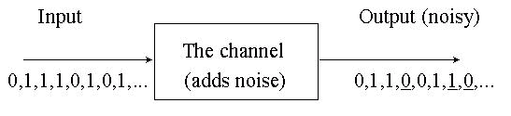
噪声信道模型
噪声信道模型
目标:通过有噪声的输出信号试图恢复输入信号

Slide 3

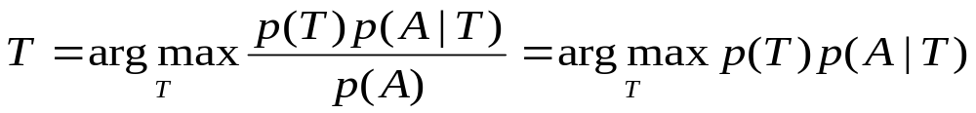


噪声信道模型的应用
噪声信道模型是一种普适性的模型，通过修改噪声信道的定义，可以将如下应用纳入到这一模型的框架之中
  语音识别
    一个声学信号对应于一个语句，一个语音识别器需找到其对应的可能性最大的语言文本
    根据贝叶斯公式
    信息源对应于以概率 生成语句文本，噪声信道对应于以概率分布 将语句文本转换成声音信号。语音识别的目的就是由通过噪声信道而输出的声音信号恢复其原始的语句文本。

Slide 4

噪声信道模型的应用
信源以概率 生成语句文本，信道为 ，语音/图像/翻译文本/字音转换模型
  手写体汉字识别
    文本－〉书写(或者打印、扫描)－〉图像
  文本校错
    文本－〉输入编辑－〉带有错误的文本
  机器翻译
    目标语言的文本－〉翻译－〉源语言文本
  音字转换
    文本－〉字音转换－〉汉字（拼音）编码
信源以概率 生成词性标注序列，信道 为词性标注序列转为词序列的转换模型
  词性标注
    词性标注序列－〉词性词串转换－〉词串

Slide 5
语言模型
P(T) :语言模型
如何计算P(T)?
根据链规则
问题:
参数空间过大,无法实用!

Slide 6
“香农游戏(Shannon Game)”
Claude E. Shannon. “Prediction and Entropy of Printed English”, Bell System Technical Journal 30:50-64. 1951.
给定前n-1个词(或者字母),预测下一个词(字母)
从训练语料库中确定不同词序列概率

Slide 7
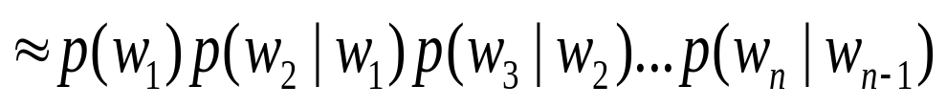
基本思想:
考察一小段连续词汇序列（一个语句）
该语句出现的可能性有多大？
“马尔科夫假设” －下一个词的出现仅仅依赖于它前面的一 个词或者几个词．
  假设下一个词的出现依赖于它前面的一个词
:bigram
  假设下一下一个词的出现依赖于它前面的两个词
  :trigram
  ……

Slide 8
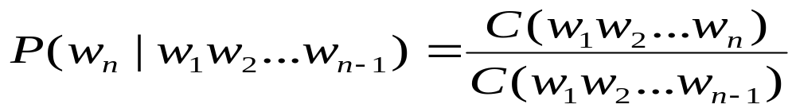
N-gram语言模型
最大相似度估计（ Maximum Likelihood Estimate ）
“n-gram” = n个词构成的序列
  unigram
  bigram
  trigram
  four-gram(quadgram 4-gram)
  ……
构造（训练）N-gram语言模型：在训练语料库中统计获得n-gram的频度信息

Slide 9
N的选择：可靠性 vs. 辨别力
“我 正在 ________ ”
讲课?图书馆?听课?学习?借书?……
“我 正在 图书馆 ________”
学习? 借书?……

Slide 10
可靠性 vs. 辨别力
更大的 n: 对下一个词出现的约束性信息更多，更大的辨别力
更小的n: 在训练语料库中出现的次数更多，更可靠的统计结果，更高的可靠性

Slide 11
N的选择
词表中词的个数 |V| = 20,000 词
n | 所有可能的n-gram的个数
2 (bigrams) | 400,000,000
3 (trigrams) | 8,000,000,000,000
4 (4-grams) | 1.6 x 10¹⁷

Slide 12
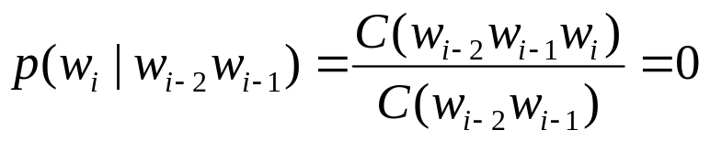


问题
假设我们使用trigram模型
如果某个
那么P(S)=0
数据稀疏问题
必须保证 从而使

Slide 13
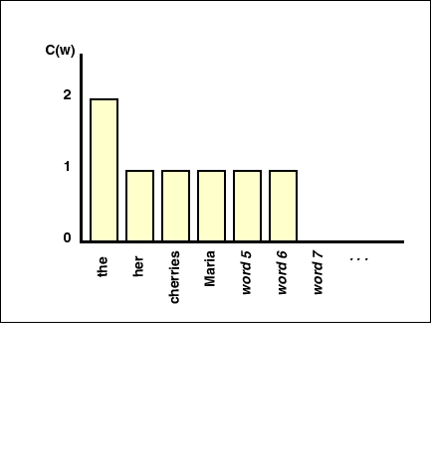
在训练语料库中:

Slide 14
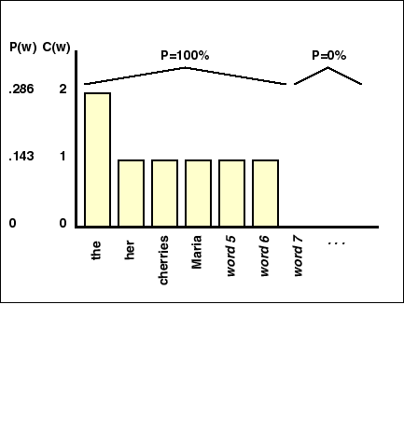
最大相似度估计:

Slide 15
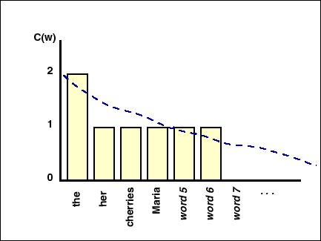
期望概率分布:

Slide 16
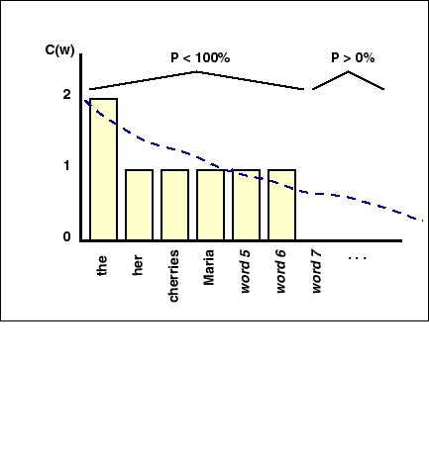
期望概率分布:

Slide 17
“平滑（Smoothing）”
降低已出现的n-gram条件概率分布，以使未出现n-gram条件概率分布非0
又可称为“折扣方法” (Discounting methods)
（确认）“Validation” –特指使用两个不同的训练语料库的平滑方法

Slide 18
拉普拉斯定律LaPlace’s Law
(加一平滑法adding one)

Slide 19
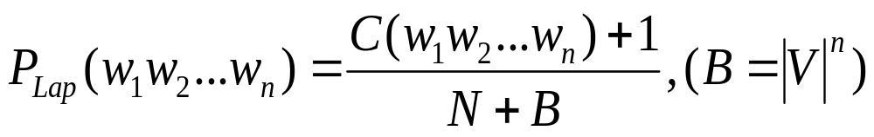
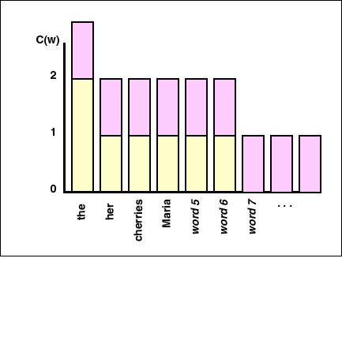
拉普拉斯定律
(adding one)

Slide 20
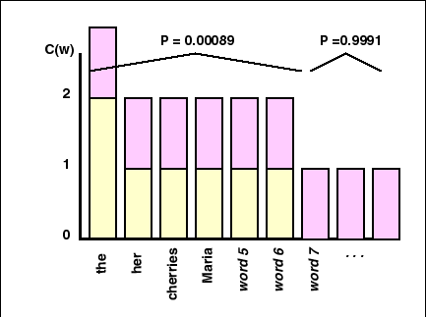
拉普拉斯定律

Slide 21
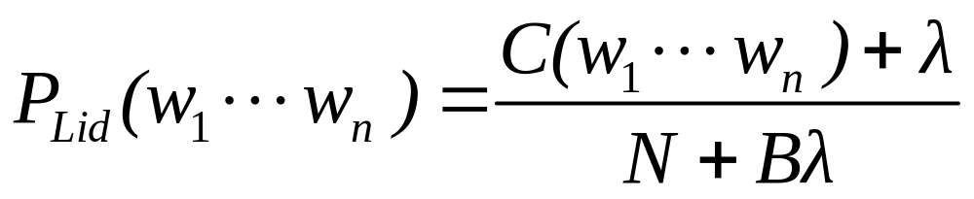
Lidstone 定律(Lidstone’s Law)
P = n-gram w1w2…wn的概率
C = n-gram w1w2…wn在训练语料库中的个数
N = 训练语料库中的 n-grams 总数
B = 所有可能的n-gram个数
λ =一个小的整数
    M.L.E最大相似度估计: λ = 0
    LaPlace’s Law拉普拉斯定律: λ = 1
    Jeffreys-Perks 定律: λ = ½

Slide 22
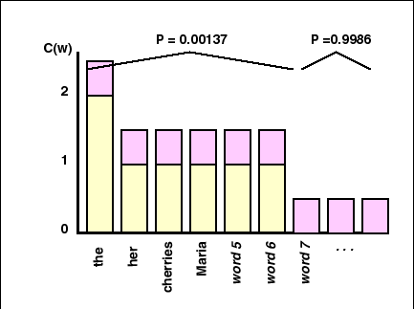
Jeffreys-Perks Law

Slide 23
Lidstone’s Law存在的问题
λ的确定.
对所有未出现的n-gram都给与相同的概率
与最大相似度估计成线性关系

Slide 24
Good-Turing估计
如果 C(w₁,..,w_{n}) = r > 0, P_{GT}(w₁,..,w_{n}) = r*/N 此处: r*=((r+1)S(r+1))/S(r) ≈(r+1)N(r+1)/N(r)这里S(r) 是N_{r}的期望平滑估计.
If C(w₁,..,w_{n}) = 0, P_{GT}(w₁,..,w_{n}) ≈ N₁/(N₀N)
例：
建立频度-n-gram(本例为bigram)个数表(词表中词数14585，语料库中出现的各不相同的bigram总数199252个，bigram总数为617091个)

Slide 25
Good-Turing估计示例
对于未出现的bigram
P_{GT}(w₁,..,w_{n}) ≈ N₁/(N₀N)=138741/((14585*14585-199252)* 617091)
=1.058*10E-9
1 | 138741
2 | 25413
3 | 10531
4 | 5997
5 | 3565
6 | 2486
7 | 1754
8 | 1342
9 | 1106
10 | 896

Slide 26
Good-Turing估计示例(续)
对于仅出现过一次的bigram：
r*=(r+1)N(r+1)/N(r)=2*25413/138741=0.3663
简单 Good-Turing [Gale & Sampson, 1995]: 对于比较大的 r,N_{r}=ar^{b} (b < -1) 用线性回归的方法估算 a 和 b :log N_{r}= log a + b log r, 对于比较小的 r, 直接使用N_{r}

Slide 27
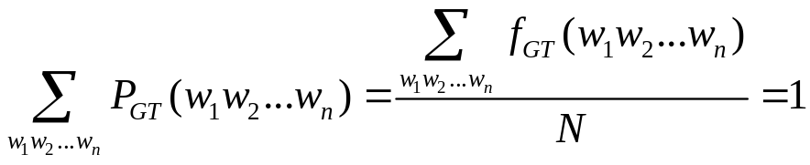
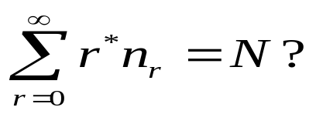

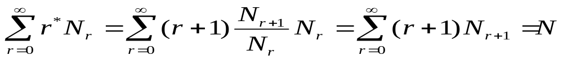
关于Good-Turing平滑的两个问题
两个问题：
  Good-Turing估计是否合理？
  令
  Good-Turing估计是如何推导出来的？
  Stanley F. Chen. Building Probabilistic Models for Natural Language. PhD thesis, Harvard University, June 1996.

Slide 28
平滑方法可以分成两类
修改频率值: Lidstone’s Law (incl. LaPlace’s Law and Jeffreys-Perks Law); Good Turing Smoothing;…
其他方法:修改条件概率.

Slide 29
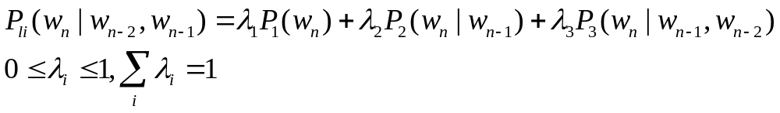

简单线性插值平滑
如何确定
  经验设定
  优化算法设定(Expectation Maximization Algorithm)

Slide 30
其他常用平滑方法
Held out 平滑
Back-off 平滑
Witten-Bell平滑
等等

Slide 31
平滑的效果
数据平滑的效果与训练语料库的规模有关
  数据平滑技术是构造高鲁棒性语言模型的重要手段
  训练语料库规模越小,数据平滑的效果越显著,
  训练语料库规模越大,数据平滑的效果越不显著,甚至可以忽略不计

Slide 32
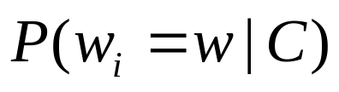
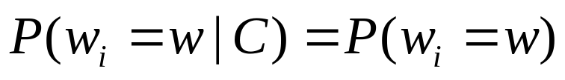
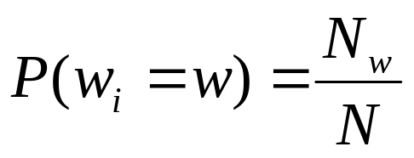
现有的主要语言模型
上下文的定义决定了语言模型的不同.
如果
这样的语言模型称为上下文无关模型
采用MLE: 又称为一元文法统计模型

Slide 33
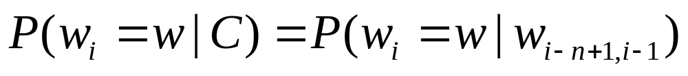
现有的主要语言模型
N元文法统计模型
自从几十年前在大词表语言识别系统中首次使用Trigram以来,直到现在,Trigram模型仍旧是在实际应用中表现最佳的语言模型,并且成为许多其他的语言模型的重要组成部分.

Slide 34


现有的主要语言模型
N-pos模型
或者
表示词w的词类
参数空间较小 ,不如n-gram语言模型精确

Slide 35
一元模型,N-gram模型与N-pos模型之间的关系
考察N-pos模型的极端情况,即当整个模型只有一个词类,与每一个词都有一个各自不同的词类的情况:如果N-pos模型只有一个词类,那么前N-1个词类没有提供任何上下文信息,于是N-pos模型退化为Unigram模型;如果每一个词都有一个各不相同的词类,那么这样的N-pos模型等价于N-gram模型.
……
Unigram模型
经常使用的N-pos模型词类数一般在25~500之间
N-gram
模型

Slide 36
动态、自适应、基于缓存的语言模型
在自然语言中，经常出现某些在文本中通常很少出现的词，在某一局部文本中突然大量出现的情况。
能够根据词在局部文本中出现情况动态地调整语言模型中的概率分布数据的语言模型称为动态、自适应或者基于缓存的语言模型。

Slide 37



动态、自适应、基于缓存的语言模型
方法
  将N个最近出现过的词 存于一个缓存中,作为独立的训练数据.
  通过这些数据,计算动态频度分布数据
  将动态频度分布数据与静态分布数据(由大规模性语料训练得到)通过线性插值的方法相结合:

Slide 38
语言模型的评价
如何评价语言模型的优劣
  根据其在实用系统中的表现
    优点：直截了当
    缺点：不客观、干扰因素过多、缺乏针对性
  统计语言模型的专用评价量度-交叉熵

Slide 39
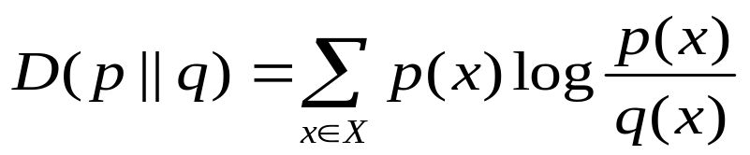
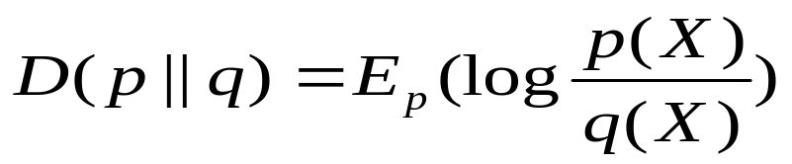
Kullback-Leibler (KL)距离
Kullback-Leibler (KL)距离（相关熵）
两个概率密度函数p(x)与q(x)它们的相关熵由下式给出：
描述了两个概率分布之间的差异（D(p||q)==0 iff p=q）
非量度（不满足交换率和三角不等式）

Slide 40
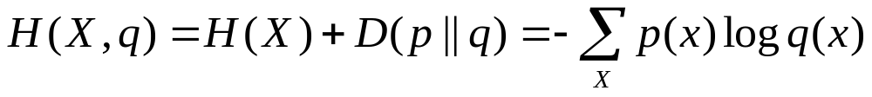
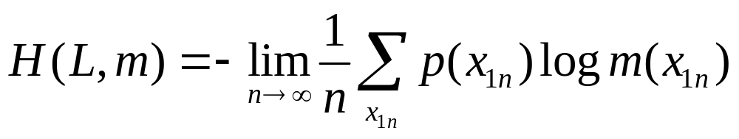
语言与其模型的交叉熵
我们构造的语言模型为q(x)，如何评价它的好坏?
  Idea:如果q(x)与正确的语言模型p(x)的相关熵越小，模型越好
  问题是我们并不知道p(x)
  可以借助交叉熵
  某语言L，其真实的概率分布为p(x)，我们构造的该语言的概率模型为q(x)，那么该语言与其模型的交叉熵为：

Slide 41
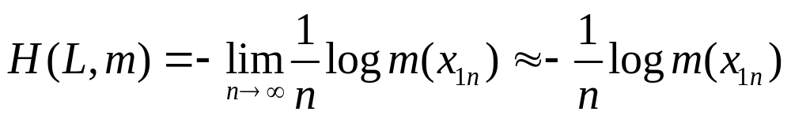
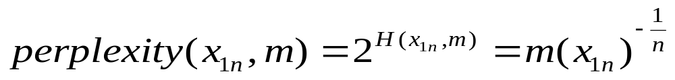
语言与其模型的交叉熵
如果我们将语言视为平稳各态可遍历的随机过程：
那么
迷惑度

